Slide 1

iCare

Slide 2

Uvod
Cilj je olakšati skrb o starim i bolesnim osobama
Više od 500.000 u BiH
Proizvod se sastoji od 4 dijela:
Pametna narukvica
Mobilna aplikacija
Web stranica

Slide 3
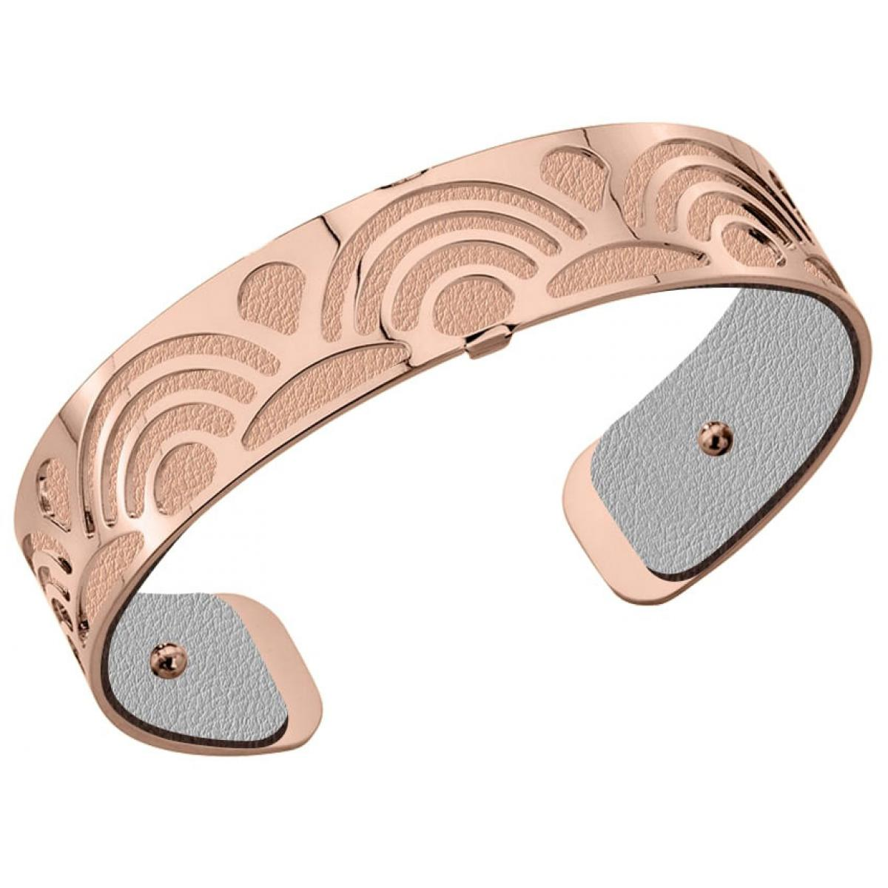
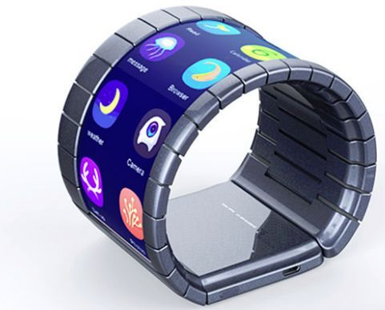
Problem:
Otežana briga o starim i bolesnim osobama
Opasnost po njih same kao i ostale
Rješenje:
Pametna naruvica i mobilna aplikacija
Detektor dima, GPS i senzor pada
Mogućnost personalizovane izrade narukvica

Slide 4

Troškovi:
Investicija: 19.000 KM
Izrada aplikacije: 7.000 KM
Nabavka narukvica: 7.000 KM
Marketing: 2.000 KM
Otvaranje firme: 3.000
Profit:
Prodaja
Iznajmljivanje
Oglasi
Premium paketi
Povrat investicije: 105 prodanih narukvica
1% tržišta u BiH – 800.000 KM

Slide 5
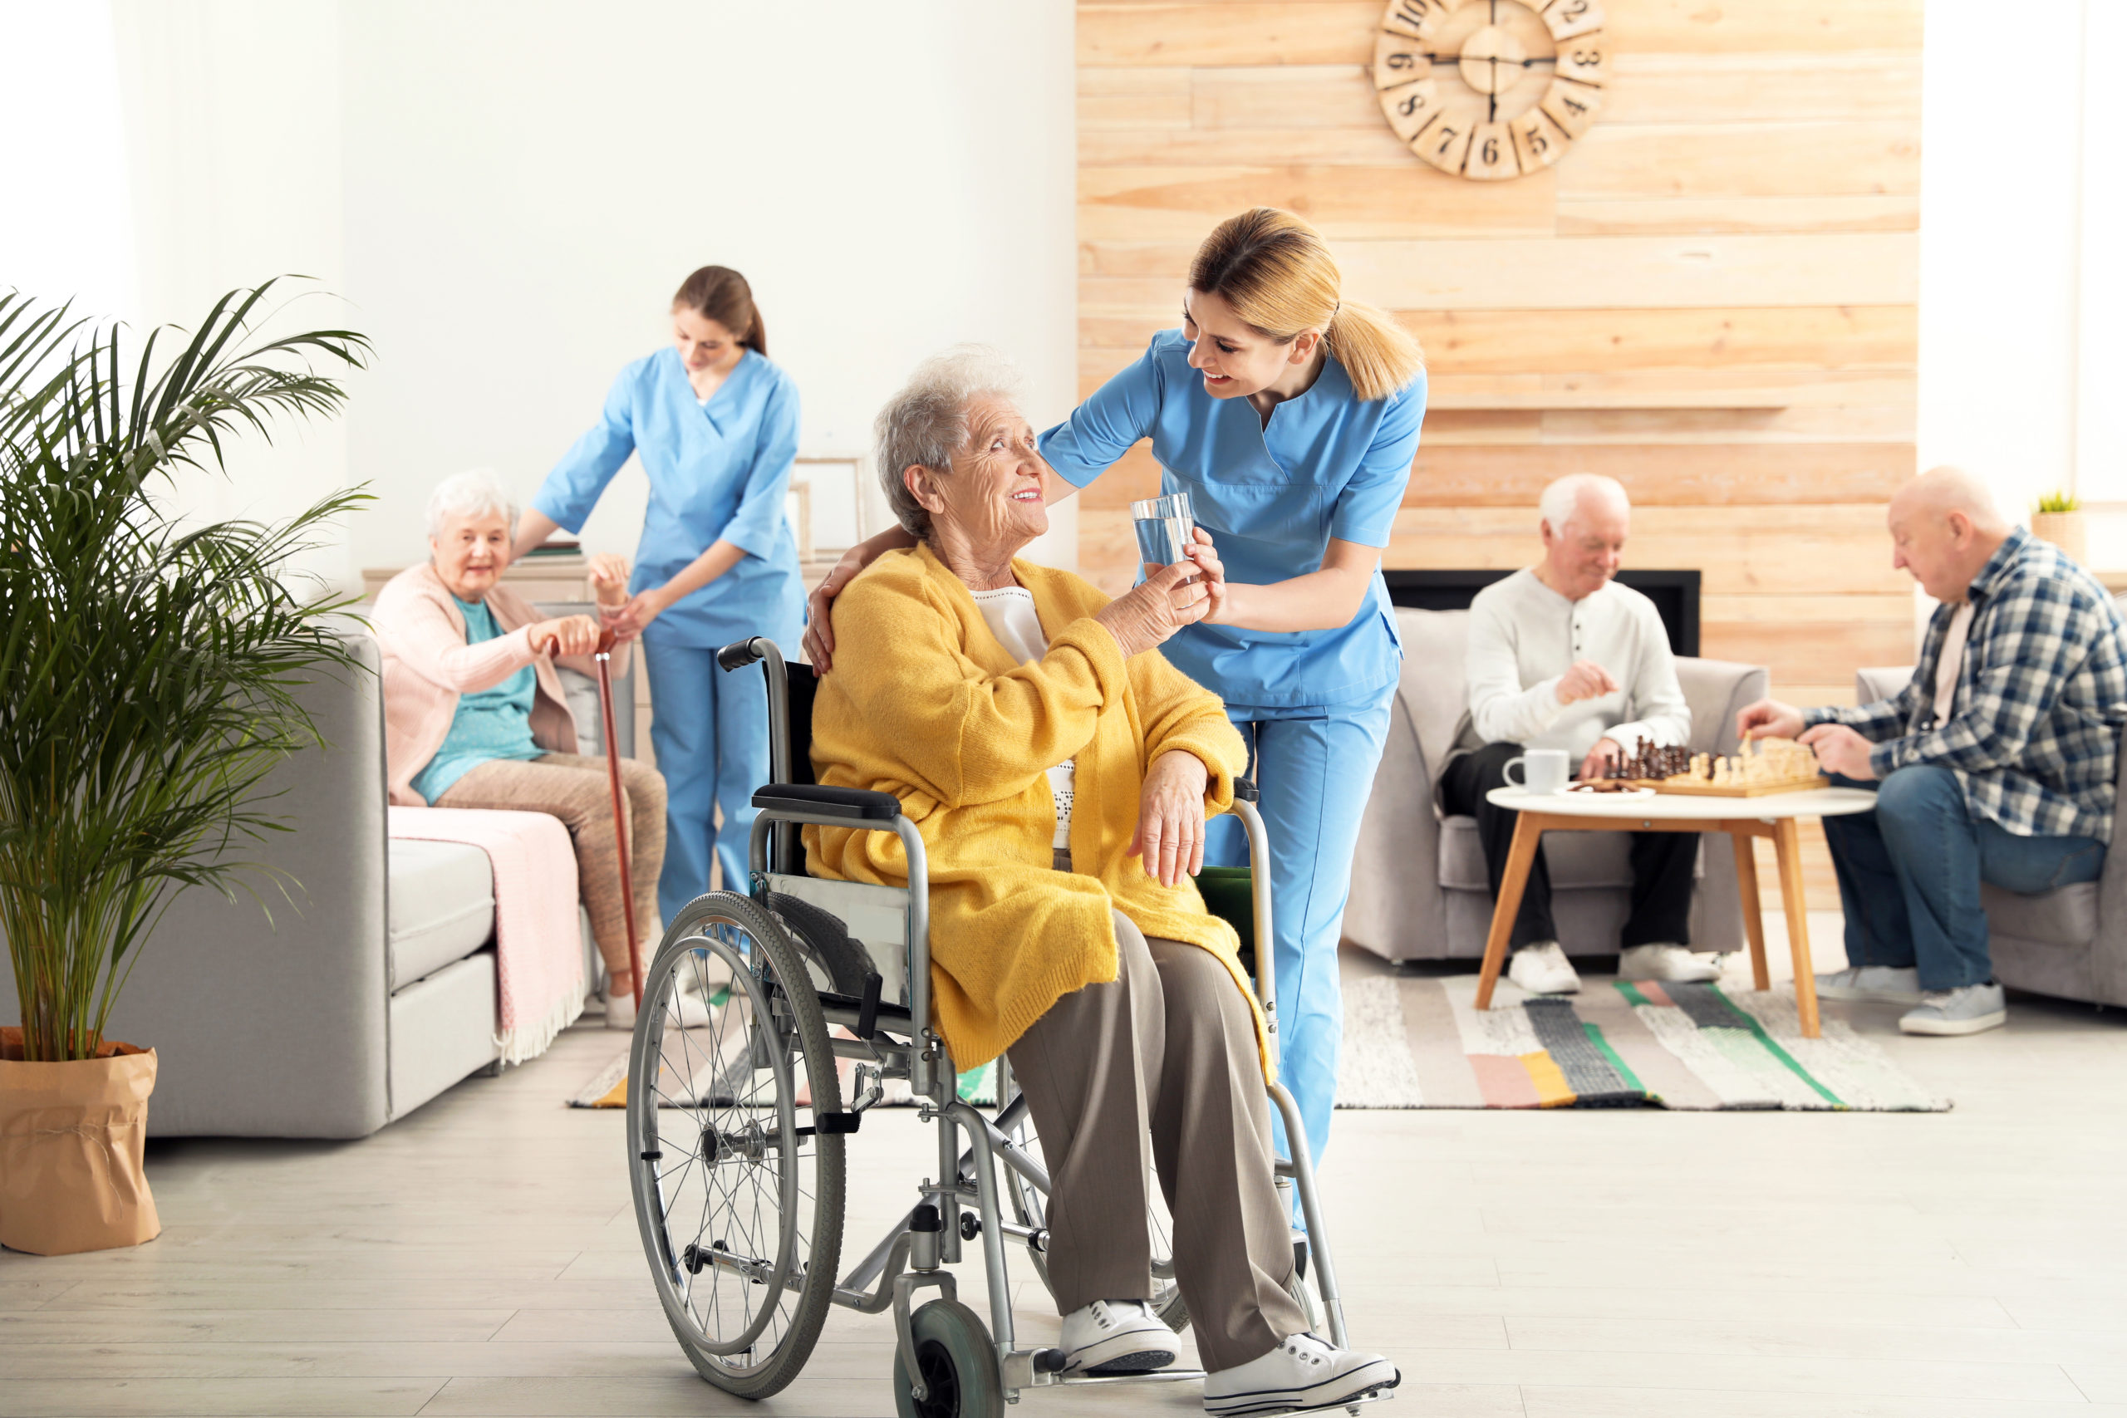
Ciljne skupine
Skrbnici starih i bolesnih osoba
Starački domovi
Privatne zdravstvene ustanove

Slide 6

Budući planovi
Završavanje mobilne aplikacije
Pravljenje web stranice
Detaljna razrada marketinškog plana i prodaje

Slide 7
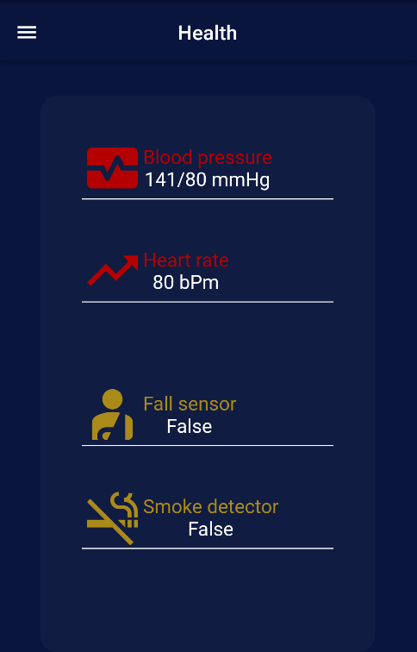
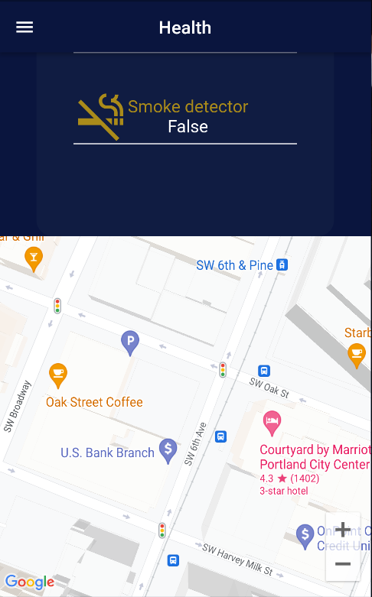
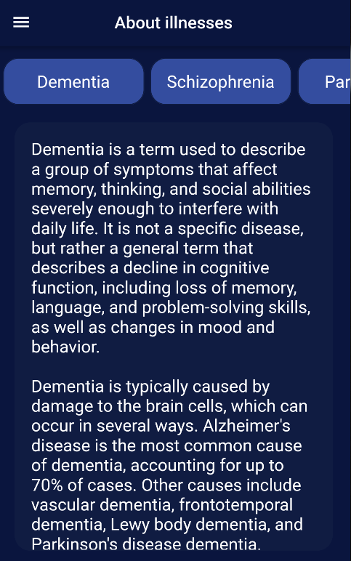

Slide 8
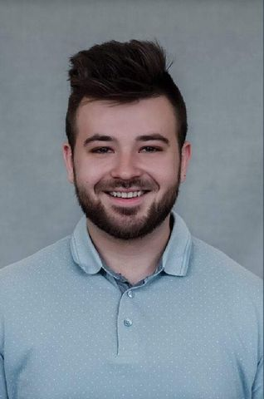
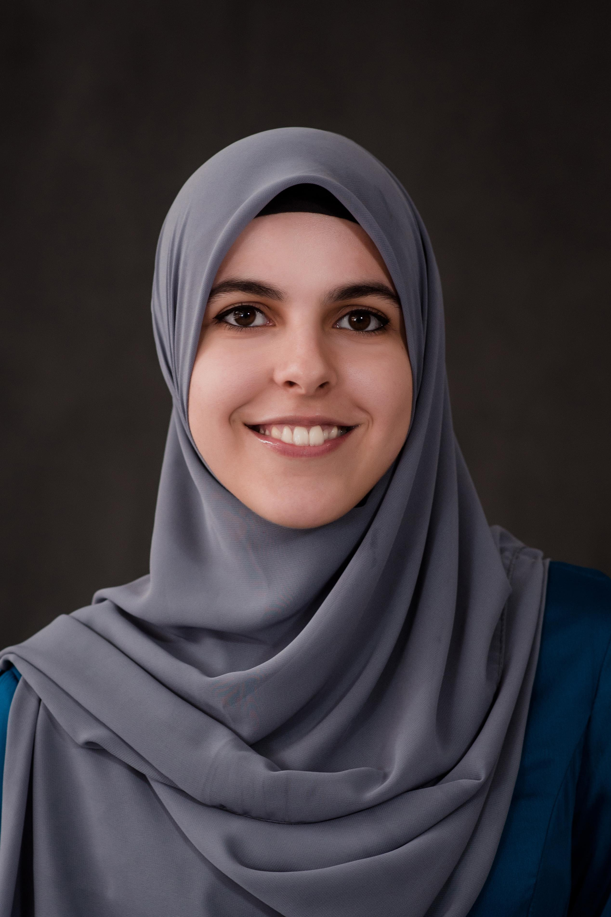
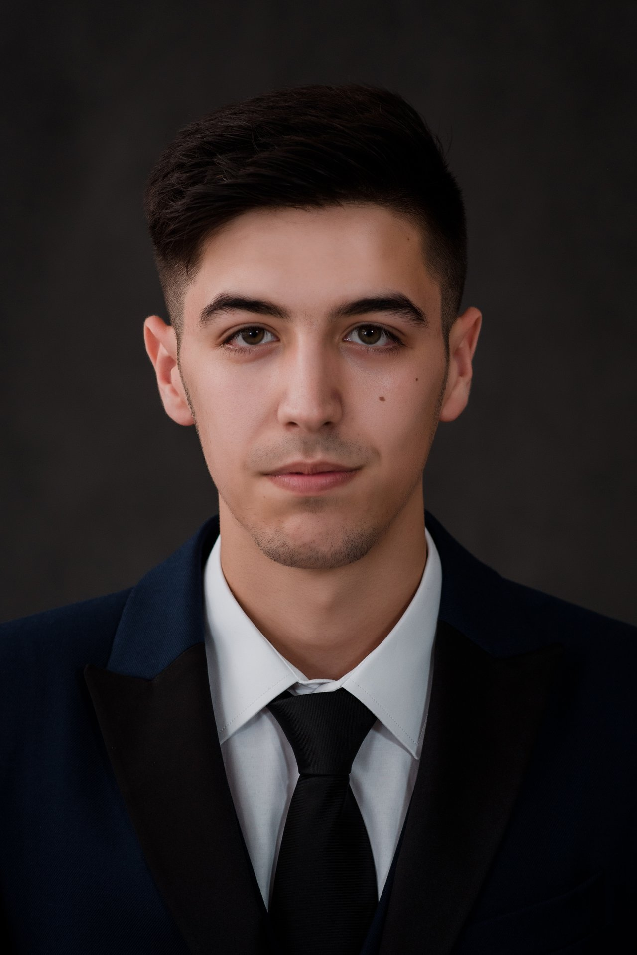
Our team:
Eldar Šoše
Lejla Marić
Ensar Lizde

Slide 9
PITANJA?

